Slide 1

Наука и культура Западной Европы и США в межвоенный период
Бержанина Ангелина

Slide 2
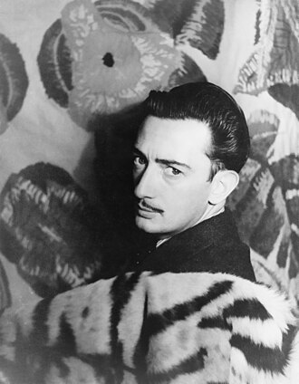
Сальвадор Дали
Сальвадо́р Дали́ (полное имя — Сальвадор Доме́нек Фелип Жасинт Дали-и-Доме́нек, маркиз де Дали де Пу́боль; 11 мая 1904, Фигерас — 23 января 1989, там же) — испанский живописец, график, скульптор, режиссёр и писатель. Один из самых известных представителей сюрреализма.

Slide 3
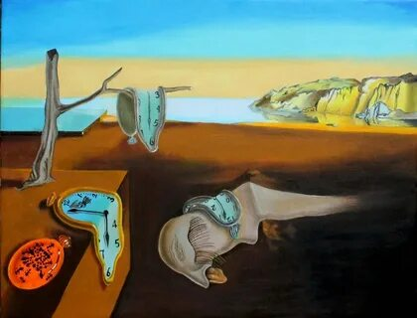
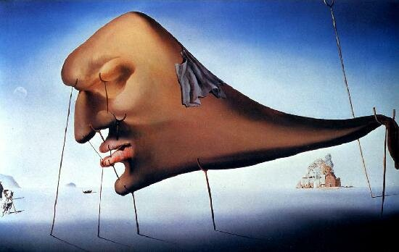
«Постоянство памяти» — картина художника Сальвадора Дали, созданная в 1931 году. Находится в Музее современного искусства в Нью-Йорке с 1934 года
«Сон» — картина испанского сюрреалиста Сальвадора Дали, написанная в 1937 году.

